Slide 1
История группы компаний «Энергострим» и ее краха.
Доклад для Десятых Лебедевских чтений.
…о возвышении и падении крупнейшей энергокомпании в послереформенной российской энергетике...
Александр Школьников,
Москва, 2014г.

Slide 2
В реформируемой российской энергетике было несколько непрятных событий (катастроф, блэкаутов), вызвавших большой резонанс.
Авария на подстанции Чагино, 25 мая 2005г.
Авария на Саяно-Шушенской ГЭС, 17 авг 2009
«Ледяной дождь» в Подмосковье и центральных областях России, 25-26 дек 2010
История компании «Энергострим» (2008 - 2013)
Каждое из этих событий вызывало бурные дискуссии:
- о приватизации (и идеи национализации) энергетики;
- о дроблении и консолидации компаний в энергетике;
- о верности/неверности идеи разделения «естественно-монопольных» и конкурентных видов деятельности …

Slide 3
Предыстория: 2005-2006гг, создание института гарантирующих поставщиков электроэнергии.
Гарантирующий поставщик – компания, которая обязана снабжать электрической энергией всех подключившихся к сети на территории своей деятельности потребителей, не нашедших иного, независимого поставщика.
Модель бизнеса:
Покупка электроэнергии и мощности у генерирующих компаний на оптовом и частично на розничном рынке;
Заключение договоров на услуги по передаче с сетевыми компаниями в своем регионе и оплата им услуг по передаче;
Продажа электроэнергии конечным потребителям на рознице, биллинг, сбор платежей, работа с дебиторкой и т.п.
Источник дохода: формально – регулируемая сбытовая надбавка, реально – разница (маржа) между выручкой на рознице и платежами генерации, сетям и инфраструктурам.
Наличие института гарантирующих поставщиков электроэнергии – одно из ключевых отличий электроэнергетической отрасли (рынка электроэнергии) России и ряда стран от других отраслей (рынков других товаров).

Slide 4
Почему появился институт гарантирующих поставщиков электроэнергии?
После периода свободного рынка в энергетике, к началу Первой мировой в мире наступил длительный период национализации и госрегулирования энергетики (и вообще коммунальной сферы), только в последние десятилетия начались реформы.
Рынок в электроэнергетике – «рукотворный», определяется существующей нормативной базой и является результатом компромисса между рыночниками, сторонниками «особенностей в энергетике» и сторонниками национализации и консолидации всех активов.
После реформирования «по Чубайсу» - разделения видов деятельности, появились «монопольные» региональные сбытовые компании, выделенные из АО-энерго. Пакеты акций, принадлежащие РАО «ЕЭС России», были проданы частным покупателям. Эти сбытовые компании решено было регулировать (устанавливая фиксированную сбытовую надбавку), ибо «а вдруг они взвинтят цены на электроэнергию»? (Общее опасение при рассмотрении идеи свободного рынка на рознице).
Цена для юридических лиц в части покупки на оптовом рынке и у розничной генерации были постепенно либерализованы, но тарифы для населения остались регулируемыми и перекрестно субсидировались за счет, в основном, крупной промышленности. ГП снабжает население по регулируемым тарифам.
Часть потребителей (управляющие компании, бюджетники, водоканалы и другие «неотключаемые потребители»), фактически кредитуется за счет ГП, на свободном рынке они бы не смогли это делать.
ГП покупает электроэнергию по контуру (границе) зоны своей деятельности, а независимые компании – в отдельных точках внутри. Если не будет ГП, для генерации и сетей повышается риск, что деньги за часть отпущенной энергии не будут собраны…
Одна из дискуссий – это бизнес или некая «социальная услуга»?

Slide 5
Возникновение и быстрый рост «Энергострима».
Оценочные доли, контролируемые Энергостримом (по данным http://minorityforum.ru/)
Новгород 94-97%
Новосибирск/СибирьЭнерго около 94%
Омск 91-94%;
Чита 82-92%;
Тула 88%;
Брянск 86,3%
Орёл 86%;
Бурятия 85-86%;
Тверь 84%;
Смоленск 82%;
Пенза 81%;
Иваново 80%;
Курск 79%;
Белгород 64%
Томск 52%;
Волгоград 50,1%;
Архангельск, Кубань, Мари, Ставрополь, Тамбов, Дагестан - миноры…
Получение займов у уже купленных сбытов и покупка новых обеспечила быстрый рост (около 10% потребления России)

Slide 6
Проблема миноритариев, выкупа акций и «проблема демократии».
Почти все гарантирующие поставщики были ОАО. Различные доли (5-30%) были рассредоточены по сотням и тысячам миноритарных владельцев. При покупке акций сбытов на аукционе РАО ЕЭС, и далее, при консолидации, мажоритарий по закону об АО (N 208-ФЗ), если после приобретения у него стало более 30% акций, должен был сделать всем акционерам предложение о выкупе их акций по цене не ниже своей цены приобретения или средней за последние 6 месяцев.
Мажоритарии научились дробить акции и распихивать их на несколько формально не аффилированных компаний, тем самым уходя от обязательного выкупа. Миноритарии были возмущены, считая, что их обманывают.
Законодательство позволяет крупному мажоритарию (50% и более), при наличии массы раздробленных миноритариев, сформировать единолично Совет директоров (обычно 5-7 человек).
Совет директоров большинством может заключать сделки с имуществом, выдачей займов и т.п., выводя активы, прибыль и оборотный капитал в свои компании, тем самым уменьшая долю миноритариев или вообще своя ценность акций у миноритариев к нулю.
Попытки миноритариев организовать «пулы». «Пул Б» – удачная попытка, в результате которой миноритарии провели в Совет директоров Бурятии своего представителя.
По мнению руководителей Энергострима, «группа миноритарных акционеров… шантажировала менеджмент холдинга и размещала в интернете информацию, порочащую деловую репутацию компании, не гнушаясь личными оскорблениями в адрес руководства холдинга». Сделка с миноритариями, прерванная сотрудниками управления экономической безопасности и противодействия коррупции.
Проблема демократии: «мажоритарий забирает все» или «демократия – это защита/учет мнений меньшинств/миноритариев»?
Предлагаемые решения, исключающие миноритарный риск, включают тут или иную степень вмешательства государства.

Slide 7
Проблема офшоров и неопределенности прав собственности. Конфликт акционеров.
Акции сбытов, с целью необъявления оферты миноритариям, оказались раздроблены по множеству офшоров, бенефициары которых были неизвестны, а структура владения крайне запутана.
В итоге между 2 акционерами разгорелся конфликт, и запутанность структуры владения только усугубляло проблему.
Дошло до того, что один из акционеров обвинил другого, что он «не настоящий акционер», а только наемный менеджер.
Обычно, на свободном рынке, где отсутствуют риски претензий со стороны государства к бенефициарам компаний, владельцы заинтересованы публичить свое имя (Сименс, Форд, Коньяк Шустова, типография Силина и т.п.) – это придает надежность в глазах партнеров.
Тенденция всячески скрывать истинных владельцев приводит к тому, что государство (не без поддержки в обществе и бизнес-среде), начинает кампании по «раскрытию истинных бенефициаров», - для целей налогообложения или выявления аффилированности при заключении контрактов госкомпаний.
Попытка государства «сделать публичными» бенефициаров в какой-то степени попытка «смоделировать прозрачный рынок», чтобы «снизить риски», но только приводящая к росту всевозможных рисков для капитала, поскольку не устранены изначальные, базовые причины рисков для собственника.
Слово «собственник, владелец» заменяется словом «конечный бенефициар» – т.е. получающий доход от бизнеса, но могущий не быть собственником. А собственник может не получать дохода…

Slide 8
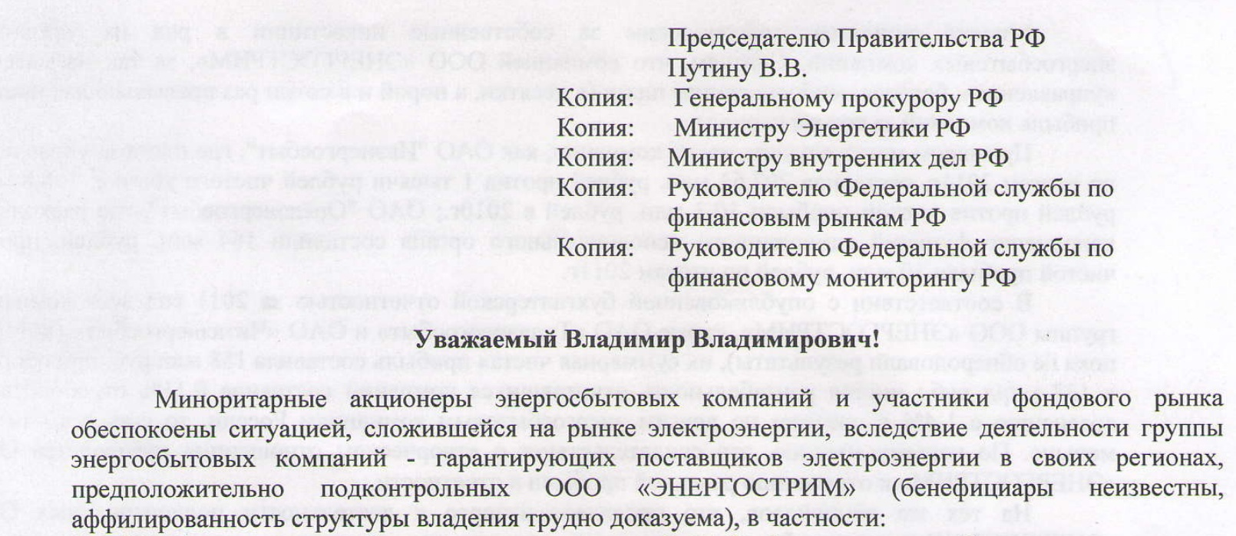
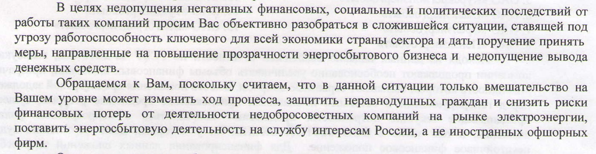
Роль государства, обращение миноритариев, «разнос энергетикам» и лишение статуса ГП.
Разумеется, получив письмо с такими аргументами, любой нормальный чиновник обязан «принять меры по недопущению»…

Slide 9
Противостояние сторонников «ГП в сетях» и сторонников «конкуренции на рознице». Аукционы Минэнерго на статус ГП.
В течение 2013 года прочти все компании Энергострима были лишены статуса гарантирующего поставщика (отлучены от покупки на опте и, следовательно, продажи на рознице, потеряв почти весь денежный поток), начаты процессы банкротства.
Статус был передан в сетевые компании (по закону – не более чем на год, до выбора на конкурсе нового гарантирующего поставщика).
Но среди сетевых компаний и части консервативных энергетиков возникло убеждение о вредности существования сбытов как таковых, о необходимости совмещения сетевыми компаниями передачи и сбыта (аргументы: оптимизация затрат, предотвращение возникновения Энергостримов).
Сторонники рынка в энергетике (оставшиеся сбытовые компании и гарантирующие поставщики, генерирующие компании, Минэнерго, ФАС и примкнувшее к ним Минэкономразвития) остаются жесткими сторонниками отделения сбытовой деятельности от сетевой.
В конце 2013 - начале 2014 прошли аукционы на статус ГП, организованные Минэнерго.
Сторонники рынка в энергетике оказались сторонниками ограничения свободы контрактов, поскольку разрешение сетям заниматься сбытом – это монополизация розницы под госкомпаниями.

Slide 10
Итоги истории «Энергострима».
Попытки всех сторон вести бизнес-войны руками государства потерпела крах – в итоге так или иначе потеряли все стороны конфликта.
Проблемы в компании, которые относительно безболезненно решаются на свободных рынках (поскольку всегда есть конкуренты, готовые подхватить клиентов), в регулируемых рынках вызывают трудности и призывы к национализации и консолидации в одной компании.
Сторонники рынка не всегда являются сторонниками свободы контрактов – особенно, если [неполная, в одной сфере] свобода контрактов приводит к усилению государственных игроков, имеющих иные преимущества...
Проблема «прозрачности» не решается требованиями государства «быть прозрачными», она лишается ликвидацией избыточного регулирования и минимизацией рисков для владельцев.
Регулирование ведет к еще большему регулированию (для решения проблем регулирования на предыдущем шаге)…

Slide 11
" История группы компаний «Энергострим» и ее краха "
СПАСИБО ЗА ВНИМАНИЕ!
avshkol@mail.ru
@smoldobr
А. Школьников

